Slide 1



社區照顧關懷據點
關懷訪視及電話問安技巧
姚珮娟社工師

Slide 2

我認為主要要服務的對象 有５種
社區中65歲以上長者那 麼多，請問，誰需要接受 關懷訪視呢?

Slide 3




關懷訪視的對象
雙老家庭
身心障礙者35歲以上
主要照顧者60歲以上
獨居
失能且獨居
情緒低落者
缺乏家庭或 社會支持

Slide 4
我建議提供關懷訪視的志 工，要能具備二個要素
請問，誰可以提供關懷訪 視呢?

Slide 5






關懷訪視志工應具備二要素
社會服務類特殊訓練
服務記錄冊
據點志工

Slide 6
我建議可以分成3個階段 來準備和進行
請問，第一次關懷訪視要 怎麼進行？要注意什麼？

Slide 7

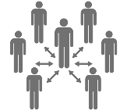

第一次關懷訪視3階段
前-內外在準備
中-過程
後-找資源

Slide 8
第一次關懷訪視3階段
前-內外在準備
中-過程 後-找資源

Slide 9







第一次關懷訪視前外在準備
取得訪視名單
社會公正人士陪同
約訪時間
血壓器
基本資料表及筆
轉介單位提供資料
背心

Slide 10






第一次關懷訪視前內在準備
討好型
拒絕型
抱怨型
懷疑型
打發型
遮掩型
第一次訪視前，應有心理準備，理解長輩可能會有的態度。

Slide 11

第一次關懷訪視前內在準備
當志工，我最大？！
ＮＯ！！有些事不小心做了，是有可能違法的！

Slide 12
第一次關懷訪視前內在準備
志願服務法
一、志工應有的權利：
1. 最重要的為尊重個案隱私權 二、志工應有的義務：
1.對因服務而取得或獲知之訊息，保守秘密
2.拒絕向受服務者收取報酬
3.服務時，應尊重受服務者之權利

Slide 13

第一次關懷訪視前內在準備
想像如果你是超市老板，每天可能都會有客人需要某樣東西， 找不到時來問你，放在哪裡時？
想請問你，要怎麼做，才能讓每個客人來問你東西要去哪裡找 時，你可以立刻指出東西放在哪個架位上呢？

Slide 14
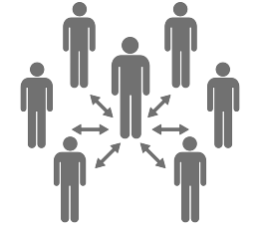
第一次關懷訪視前內在準備
盤點資源單位
一、福利身份取得或維持: 例中低收如何申請、身障證明等 二、醫療補助：例:中低收看護費用補助、萬海航運基金會
三、長照資源：居家服務、家庭托顧、居家護理、居家復健、 喘息服務、交通、輔具、居家無障礙等
四、急難救助：廣亮慈善會、萬海航運基金會、張榮發慈善
會、台中市政府、全聯慶祥基金會等
五、環境安全：例：衡山基金會、老人福利聯盟、弘道基金會
六、經濟扶助：例：萬海航運基金會、慈濟基金會
七、物資協助：例：衡山基金會、台灣全民食物銀行協會等
八、醫療照護：例：生命連線基金會-平安機 九、情緒支持：據點志工、華山基金會等

Slide 15

第一次關懷訪視內在準備
目的-收集資料
一、個案基本資料表上的資料
（姓名、出生年月日、福利身份、經濟來源、 健康情形、家庭狀況、社會支持等）
二、了解長者生命經驗、喜好、專長、興趣、過往
職業等。
三、觀察長者生活環境是否安全。

Slide 16

第一次關懷訪視前內在準備
目的-建立關係
一、透過長者生命經驗、成長背景、豐功偉業心得、 喜好等等展開話題，以建立關係。
二、認識雙方的權利義務。

Slide 17
第一次關懷訪視3階段
前-內外在準備
中-過程
後-找資源

Slide 18









第一次關懷訪視過程
自我介紹
說明單位服務
保密及責任
資料收集
生命經驗
觀察環境
瞭解服務對象期待 適時澄清單位角色
量測血壓
需求評估
服務計劃

Slide 19
第一次關懷訪視過程
自我介紹 說明單位服務 保密及責任
資料收集
生命經驗
觀察環境
瞭解服務對象期待
適時澄清單位角色
量測血壓 需求評估 服務計劃

Slide 20
第一次關懷訪視資料收集方向
個案基本資料表上的資料：（姓名、出生年月日、福利身份、經 濟來源、健康情形、家庭狀況、社會支持、家系圖等）
了解長者生命經驗、喜好、專長、興趣、過往職業等。
觀察長者生活環境是否安全。

Slide 21



收集資料方法
觀察
開放型的問法 封閉型問法
具體化技術
多以閒聊關心的方式收集資料
並說明保密原則及因服務必要的詢問

Slide 22

第一次關懷訪視過程
自我介紹 說明單位服務 保密及責任 資料收集 生命經驗
_{觀察環境 量測血壓} 瞭解服務對象期待
適時澄清單位角色
需求評估
服務計劃

Slide 23







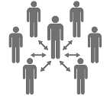
評估面向
生理
心理
家庭
經濟
福利身份
居家環境
主要照顧者
現有使用資源

Slide 24
第一次關懷訪視過程
自我介紹 說明單位服務 保密及責任 資料收集 生命經驗
_{觀察環境 量測血壓} 瞭解服務對象期待 _{需求評估}
適時澄清單位角色
服務計劃

Slide 25

服務計劃
即是你評估長輩有什麼需求，預計要協助他的事 有什麼？
如：評估長輩有居家服務的需求，你的計劃中就會 有幫他申請居家服務的計畫

Slide 26
第一次關懷訪視3階段
前-內外在準備 中-過程
後-找資源

Slide 27




怎麼找資源單位
網路搜尋
詢問輔導員
詢問公部門
詢問相關社福單位

Slide 28
請問，第一次關懷訪視 後，如果符合開案標準， 後續的關懷訪視要做什 麼呢?
我認為有３件事要 持續進行

Slide 29

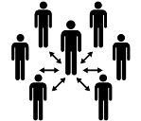
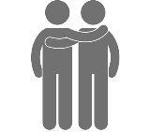
後續關懷訪視重要三件事
定期
連結
陪伴

Slide 30
關懷訪視重要三件事
定期
連結 陪伴

Slide 31

定期健康檢查的目的在於
「預防勝於治療」
亞東醫院家庭醫學科吳張瑀醫師

Slide 32


定期目的
了解長者生理、心理、家庭及社會支持等 現況與需求的改變。
建立信任關係，減少焦慮及不安全感， 增加有價值、被接納。
降低憾事發生

Slide 33





定期關懷訪視的頻率
定期關懷訪視頻率應視長輩生理、心理、家庭及社會支持狀況擬定 但每月至少1次。

Slide 34
關懷訪視重要三件事
定期
連結
陪伴

Slide 35
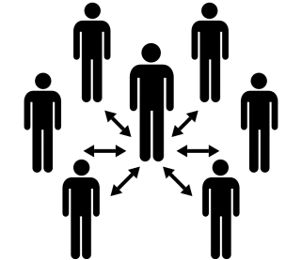
連結
厚生基金會
平安機
華山基金會
關懷訪視
依長者的需求，找各種不同的資源單 位，共同提供長者服務，使長者獲得 更好的生活品質。
ＸＸ醫院 醫療服務
老五老
供餐
ＸＸ協會
輔具服務
ＸＸ據點
關懷訪視

Slide 36
關懷訪視重要三件事
定期 連結
陪伴

Slide 37
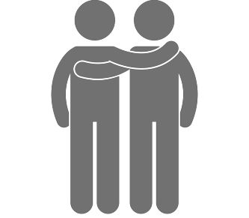
陪伴
高品質的陪伴、增加情感性的連結，並非一 日或是短時間就能達到的！
而陪伴真正的意義在於，對方感受到此時此 刻的您是多麼專注地與我在一起，聆聽我說 話、感受我的情緒，我對您是重要的。當對 方感受到了，便是一個良好品質的陪伴。

Slide 38
請問，關懷訪視要 避免做什麼呢?
我認為有一些事是 要避免的

Slide 39








關懷訪視要避免的事
談論容易爭辯議題
我關懷，我最大
私下有金錢往來
交換禮物
當與自己不同意見時 予以情緒性的回饋
不清楚的對話
窺探及分享隱私
承諾

Slide 40
可以推薦一些關懷 訪視可以使用的技 巧嗎?
因為時間因素，所以我推 薦幾個比較重要的助人技 巧可以運用在關懷訪視中

Slide 41

反思覺察
1.你帶著什麼進入關懷訪視的歷程裡
2.我們與長者的十個差異領域(文化、種族、 生物性別、性別角色認同、社會階層、年齡、 宗教、婚姻狀態及性和情感取向)
3.透過自我練習來學習與長者互動：
(1)創造自我對話
(2)創造規條
(3)創造知覺

Slide 42

傾聽
有時候人們只是想要一個聽眾而非解 惑者。
積極傾聽不僅需要正確了解說話者所 要傳達的訊息，還必須展現自己已經 了解。

Slide 43

肢體語言－展現注意和興趣
放鬆和開放的身體姿勢 稍微前傾
適當的注視和眼神 傳達適當臉部表情 利用好的姿勢
謹慎使用觸碰 坐的位置
小心穿著打扮

Slide 44

簡述語意及反映感受
利用換句話說來表達長者陳述的意義，只要 一有可能，就請試著將長者可能沒有說出自 己的主要感受說出來讓長者知道
舉例：
長者：我一直試著不要去在意兒子不回來看我， 但還是會在意。
志工：雖然你盡了全力，但你忍不住是會去在意，
因為你感覺像被遺棄了，很難受。

Slide 45

好奇心
個案問的問題，通常要的不是表面上的答案 運用好奇心，探索隱藏在問題背後的情緒。 舉例：
長者：人為什麼要活著？
志工：

Slide 46

同理
1.站在對方的角度看世界
2.站在對方的立場，不評斷。
3.相信那是他真實的感受。
4.區別我的觀點、你的觀點，承認彼此的 不同，因此願意理解對方養成的觀點。

Slide 47


關懷訪視對話練習
簡述語意及反映感受
好奇心

Slide 48
家系圖就是透過透過紙筆、符 號來提供一種速記的方式，以 描述家庭狀況，參閱附件一， 我們來做小小練習
基本資料表要畫家 系圖，什麼是家糸 圖，怎麼畫?

Slide 49
家系圖練習
案主: 67歲，男性，獨居，有二段婚姻，皆離異，與第一段婚姻育有二子，
第二段婚姻育有3女，目前有華山基金會提供關懷訪視服務，老五老送餐服 務，平時至澄清醫院就醫。
1
案主:72歲，女，案夫往生，與案夫依序育有一女三男，領有老農年金。
案長女：49歲，己婚，嫁至台北，育有一子
案長子：47歲，離異，無子女，目前中風臥床，領有身障生活補助由案主照顧。
案次子：44歲，己婚，育有二女，目前租屋於大里。 案三子：40歲，未婚，目前於台北工作。
案主使用資源：伊甸基金會-到宅關懷訪視、XXXX-喘息服務
案子使用資源：弘道基金會-居家服務
2

Slide 50

關懷訪視練習撰寫
表單
個案基本資料表
關懷訪視逐次記錄表
個案特殊狀況紀錄表
個案轉介暨回覆單

Slide 51



電話問安技巧
姚珮娟社工師

Slide 52
我認為服務的主要對象有
３種類型
社區中哪些長者需要接受 電話問安服務呢?

Slide 53

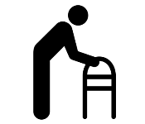

電話問安的對象
不願接受關懷訪視的長者
行動不便或很少外出的長者
少到關懷據點參與活動的老人

Slide 54
產生連結：志工透過定期打電話給長者，讓長者獲得關懷。
了解長者狀況，以利後續服務提供：透過電話問安服務，了解長 者目前的生活情形，並從語氣與談話內容中，收集訊息，以利需 要時安排關懷訪視，必要時也可以提供福利訊息或轉介等服務

Slide 55




電話問安頻率擬定
急
情緒焦躁不安、沮喪低落、對人過度依賴或是排除人際接觸時 一星期至少問安一次，必要時一星期兩次
穩
可視據點的案量和服務對象的需求適度調整
拉長定期問安頻率，
去電多次沒有回應，必要時安排訪視
追
結
當長者生活適應已上軌道，可視據點案量或長者狀況進行結案

Slide 56




電話問安過程
自我介紹
作息時間及接受度
保密及責任
資料收集
生命經驗
提供福利資訊
急迫事件
告知幹部
結束時叮嚀用藥
或表達關心
預告下次問安時間

Slide 57



可以聊的主題有哪些
健康
紓發情緒
家庭成員近況
經濟
福利資訊提供
邀請參加據點
藥物使用狀況
現有使用資源

Slide 58
電話問安表單練習
電話問安記錄表

Slide 59

餐飲服務
姚珮娟社工師

Slide 60


餐飲服務模式
送餐：針對行動不便長者，由志工送餐至長者家
每週至少一次，
共餐：餐飲服務需有3配菜+1主食（米、麵條…..） 推動使用者付費
少油、少鹽、少糖
牙齒不好的長者，可為其製作軟質食物，方便吞食

Slide 61





共餐服務流程
組長
人力分工與招募
採購
備餐
打菜
用餐
建議長輩自備餐具
用餐後，建議讓長者自行清潔碗筷
記錄每次餐食內容，拍照存檔，可留樣存放冰箱24小時

Slide 62
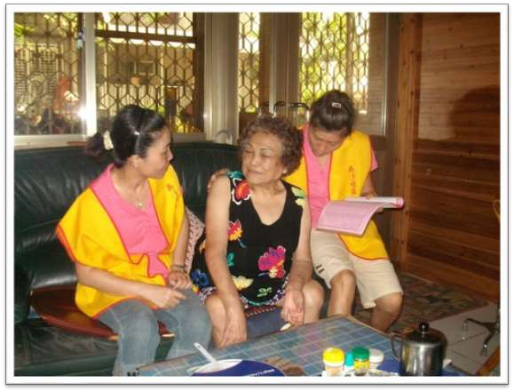
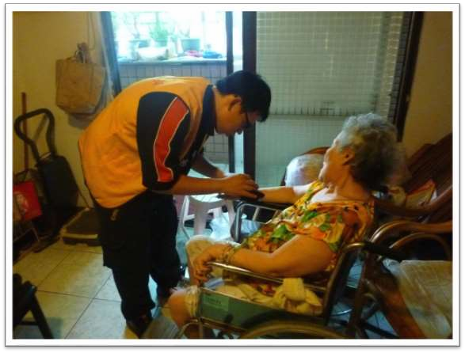
關懷訪視服務照片

Slide 63
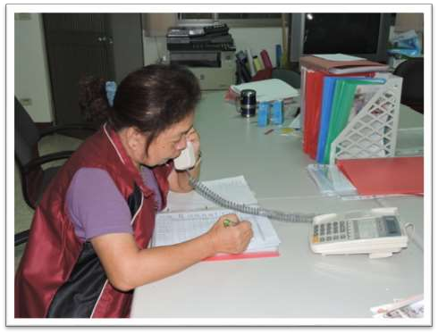
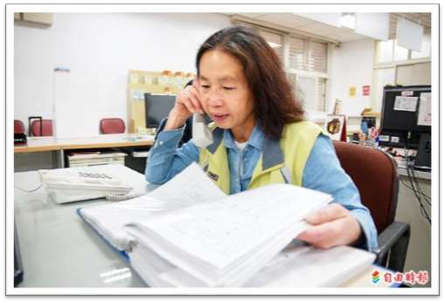
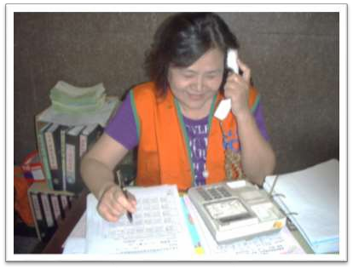
電話問安服務照片

Slide 64
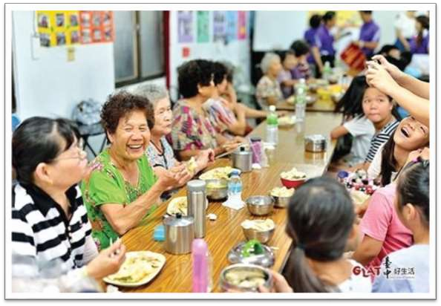
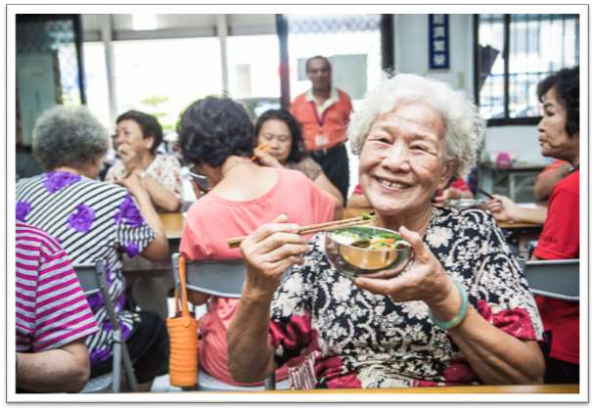
餐飲服務照片

Slide 65
感謝聆聽

